Slide 1




Determinantes de la Capacidad de Absorción en MIPYMES de Manufactura del Perú
Bruno Chaihuaque

Slide 2
Diagrama de Flujo PRISMA
Identificación
Registros identificados (n= 9017)
Web of Science (n=5512)
SCOPUS (n=3505)
Cribado
Registros o citas cribados (n=7460)
Registros o citas duplicados (n=1557)
Publicaciones no recuperadas (n=0)
Idoneidad
Publicaciones evaluadas para decidir su elegibilidad (n=6564)
Publicaciones excluidas: Eliminadas si fueron publicadas antes de 1990 o no Article/Review (n=896)
Publicaciones seleccionadas para decidir su elegibilidad (n=508)
Publicaciones excluidas: Eliminadas si no fueron publicadas en revistas Q1 y Q2 y no recuperadas (n=6056)
Incluidos
Total de estudios incluidos en la revisión (n=508)

Slide 3
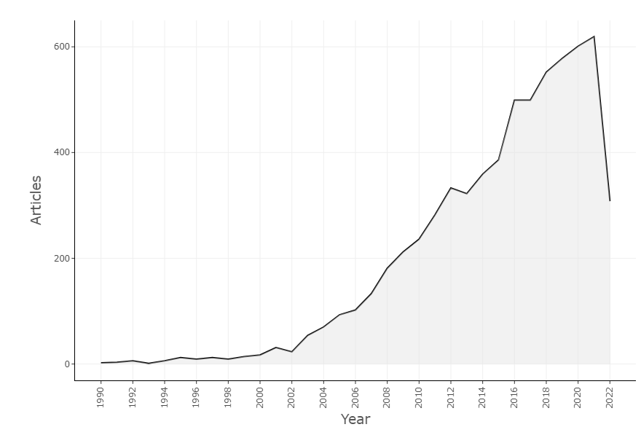
Evolución de las publicaciones en Capacidad de Absorción
(*) con corte a octubre de 2022

Slide 4
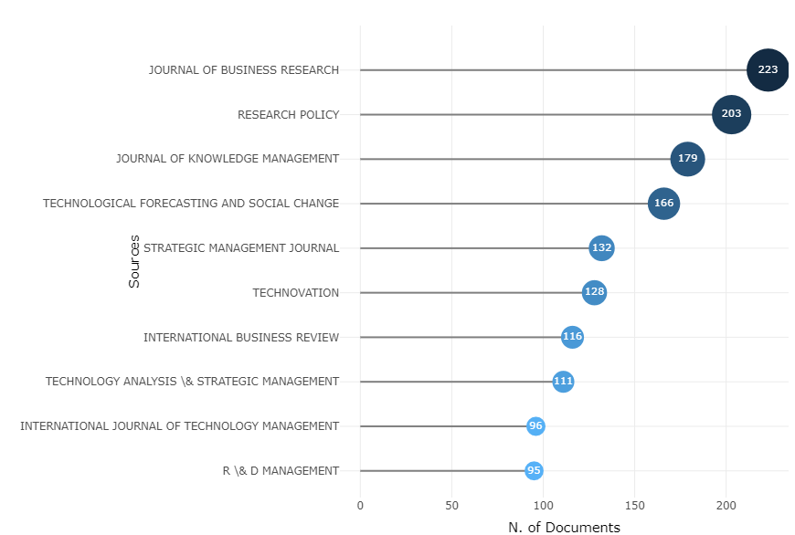
Journals con más publicaciones sobre AC

Slide 5
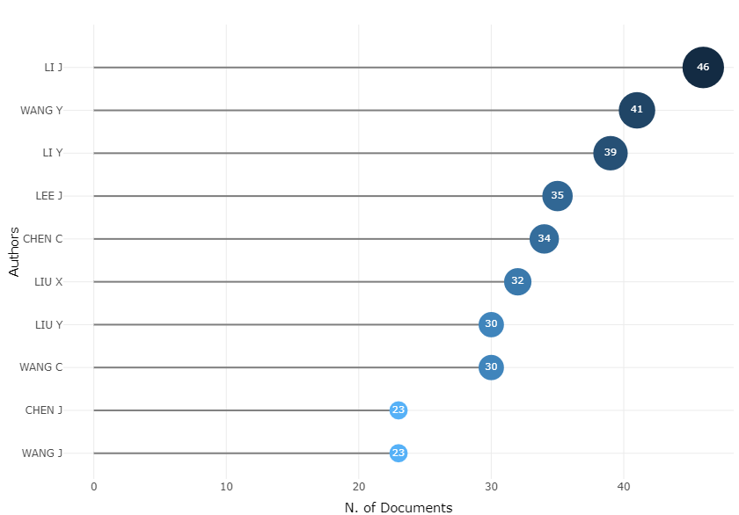
Autores con más publicaciones sobre AC

Slide 6
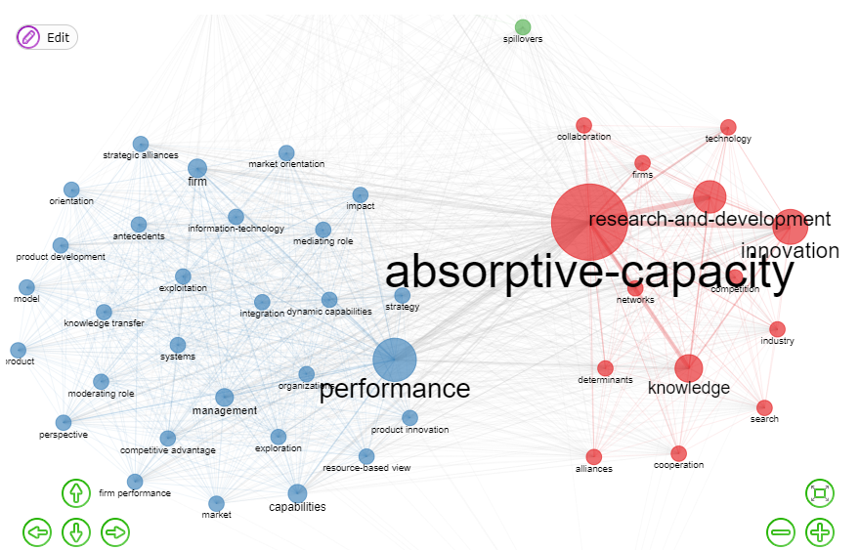
Co-occurrence Network

Slide 7
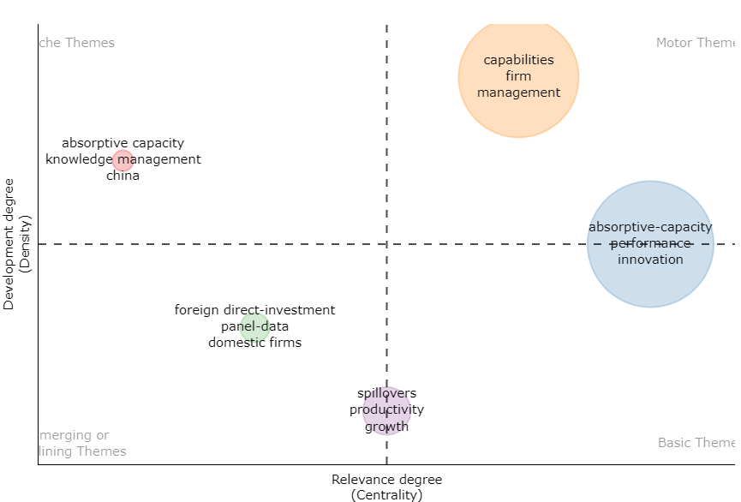
Mapa Temático sobre AC

Slide 8
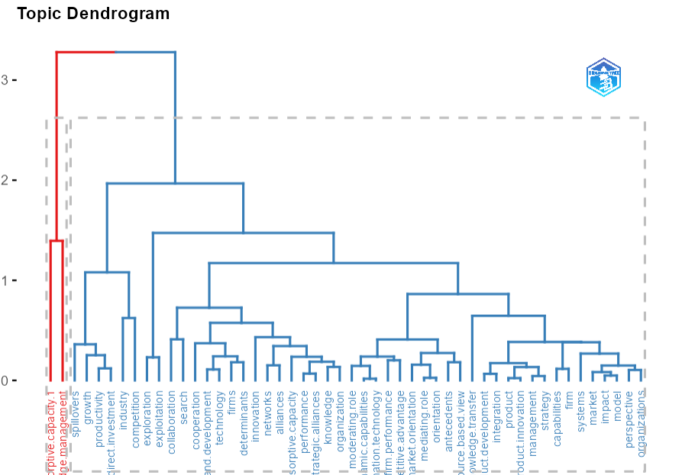
Dendrograma temático sobre AC

Slide 9
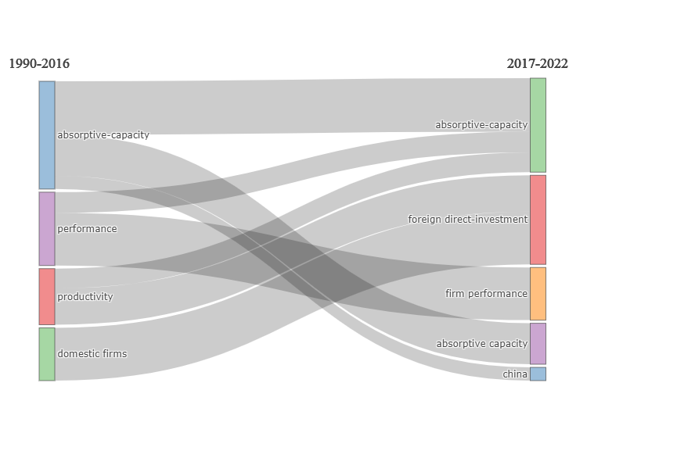
Evolución temática

Slide 10
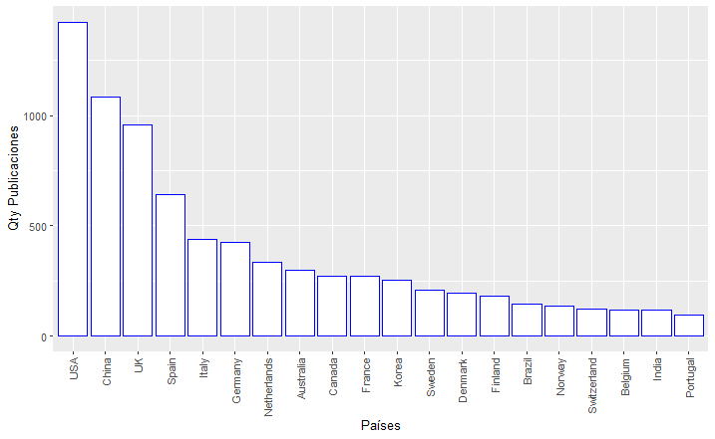
País de origen de las publicaciones

Slide 11
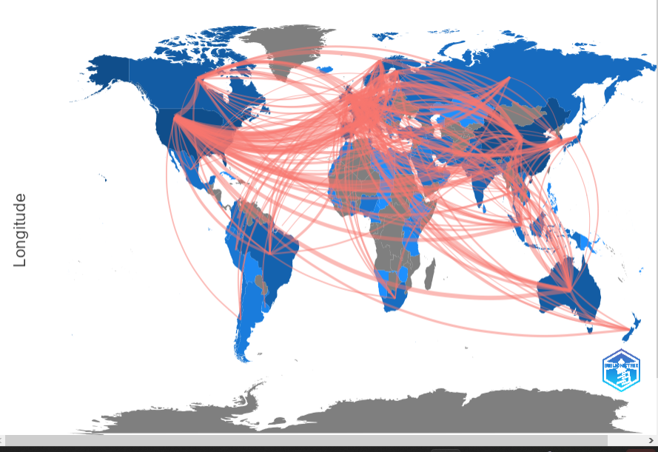
Collaboration map

Slide 12
Estudios sobre determinantes de la AC
Autor(es) / Año | Título | Método | Muestra | País | Factores
Chang et al. (2014) | Determinants of absorptive capacity: contrasting manufacturing vs services enterprises | SEM | 119 empresas de manufactura y servicios | Taiwan | Compromiso sobre los Recursos
 |  |  |  |  | Flexibilidad sobre los Recursos
Lichtenthaler (2016) | Determinants of absorptive capacity: the value of technology and market orientation for external knowledge acquisition | Conceptual |  |  | Orientación Tecnológica
 |  |  |  |  | Orientación de mercado receptiva
 |  |  |  |  | Orientación de mercado proactiva
 |  |  |  |  | Dinamismo del entorno (moderador)
Lin et al. (2002) | The critical factors for technology absorptive capacity | Cluster analysis, T-test. Survey | 548 empresas | Taiwan | Cultura Organizacional
 |  |  |  |  | Canales de difusión tecnológica
 |  |  |  |  | Mecanismos de interacción
 |  |  |  |  | Recursos en Investigación y Desarrollo
 |  |  |  |  | Habilidades de absorción tecnológica
 |  |  |  |  | Desempeño de transferencia tecnológica
Murovec y Prodan (2009) | Absorptive capacity, its determinants, and influence on innovation output: Cross-cultural validation of the structural model | CFA y SEM | 8024 empresas de manufactura | Chequia y España | Capacidad de Absorción vinculada a la demanda
 |  |  |  |  | Capacidad de Absorción generada por la ciencia
Vega-Jurado et al. (2008) | Analyzing the determinants of firm's absorptive capacity: beyond R&D | Correlación no paramétrica | 84 empresas | España | PACAP
 |  |  |  |  | RACAP
 |  |  |  |  | Conocimiento Organizacional
 |  |  |  |  | Formalización
 |  |  |  |  | Mecanismos de Integración Social

